Slide 1
電腦視覺: OpenCV 簡介

Slide 2
大綱
電腦視覺資料庫 (OpenCV) 功能簡介
環境設定
簡單的範例
讀圖&高斯模糊
開啟攝影機
OpenCV 專案
影像差異
人臉偵測
物件偵測

Slide 3
關於OpenCV
OpenCV（開放原始碼之電腦視覺）包含眾多即時電腦視覺功能的函式庫。
應用領域:
影像處理
人機介面(HCI)
物件辨識
影像切割
人臉辨識
手勢辨識
移動偵測
動作認知
場景重構(Structure From Motion)
立體和多台攝影機校正及深度計算
移動機器人視覺
機器學習
深度學習

Slide 4
HI! OpenCV
http://opencv.org/
從英特爾1999年發布OpenCV以來，功能仍持續更新與增加中
最新的版本為4.2 (Dec. 2019)
1.x 的原始碼是用C語言編寫，2.x改以C++編寫
Ｗith C++, Python, Java and MATLAB interfaces
跨平台: Windows, xNIX, MacOS, Android, iOS, Unity, etc.
Over 2500 algorithms (functions) in OpenCV 4.2

Slide 5
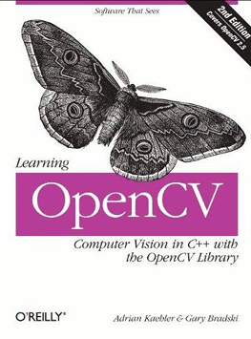
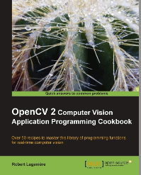
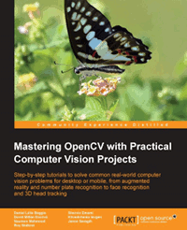
Books
http://opencv.org/books.html

Slide 6
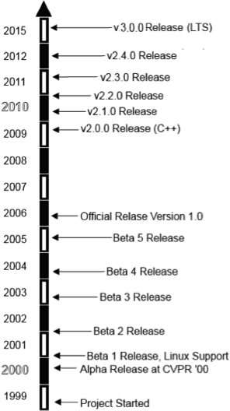
OpenCV 發展歷史
動機起源於讓電腦視覺有更低的門檻，並充分利用 Intel 處理器的運算效能
Timeline:

Slide 7
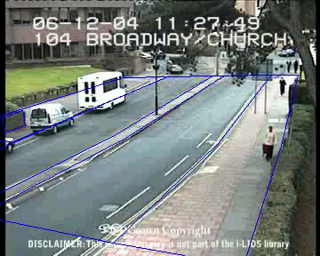
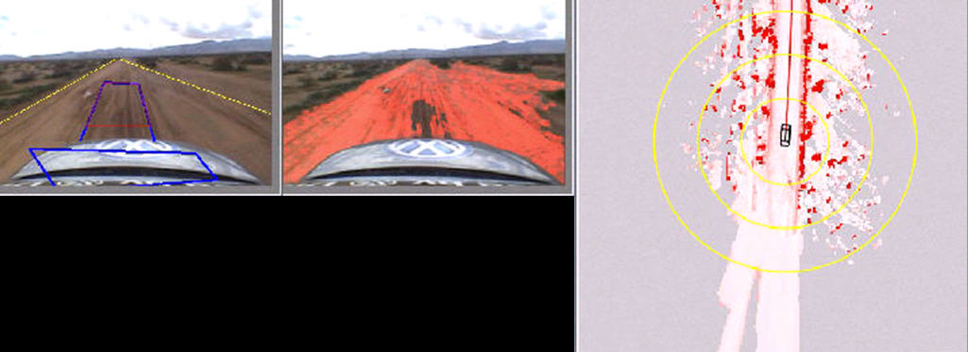
應用範例:自動駕駛

Slide 8
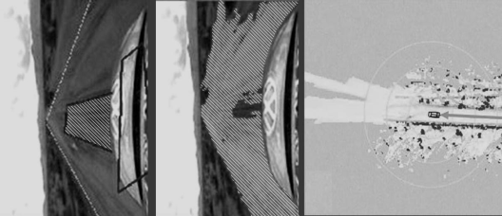
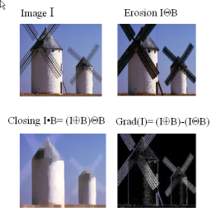
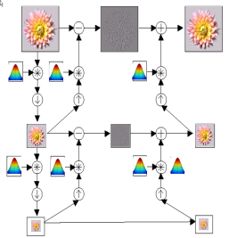
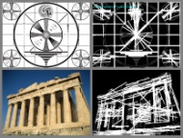
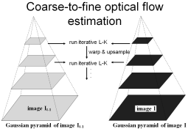
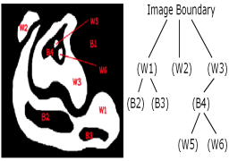
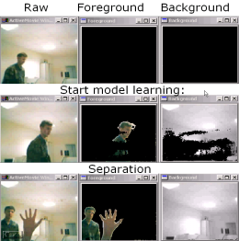
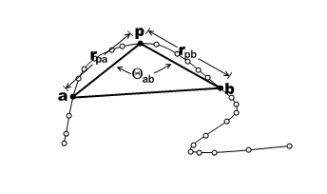
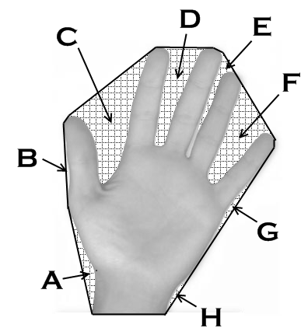
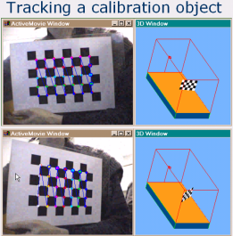
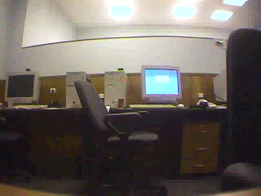
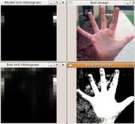
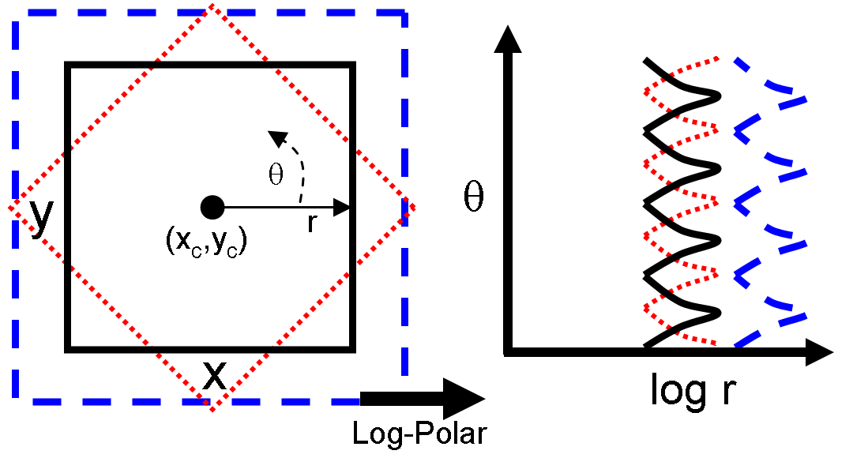
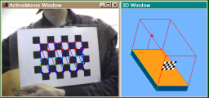
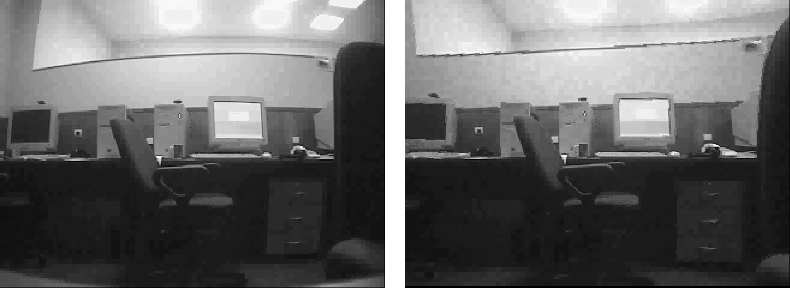
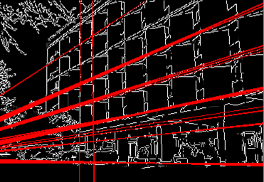
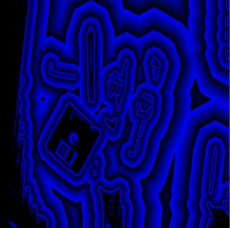
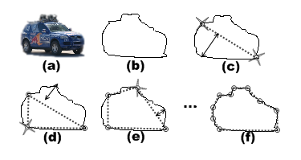
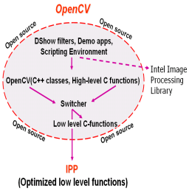
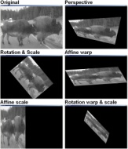
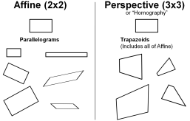
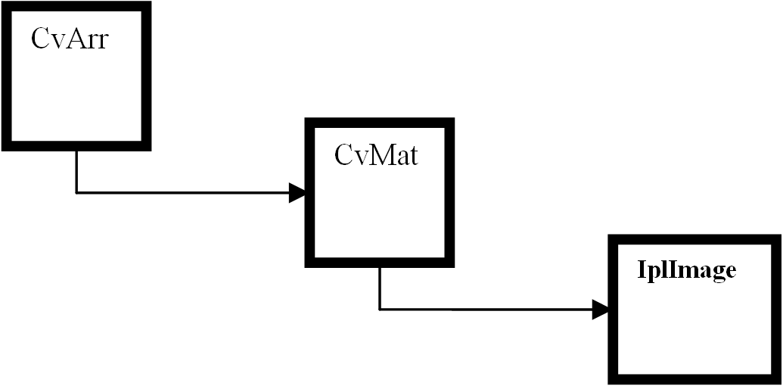
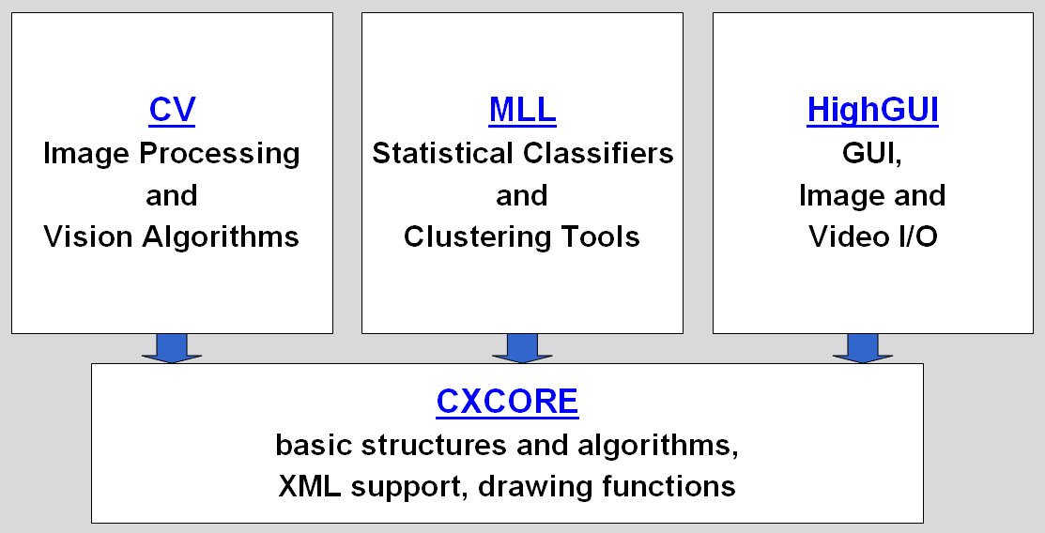
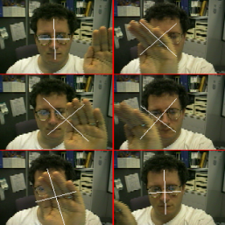
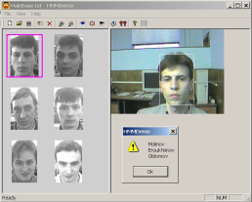
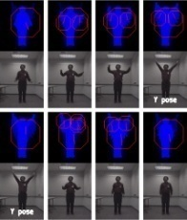
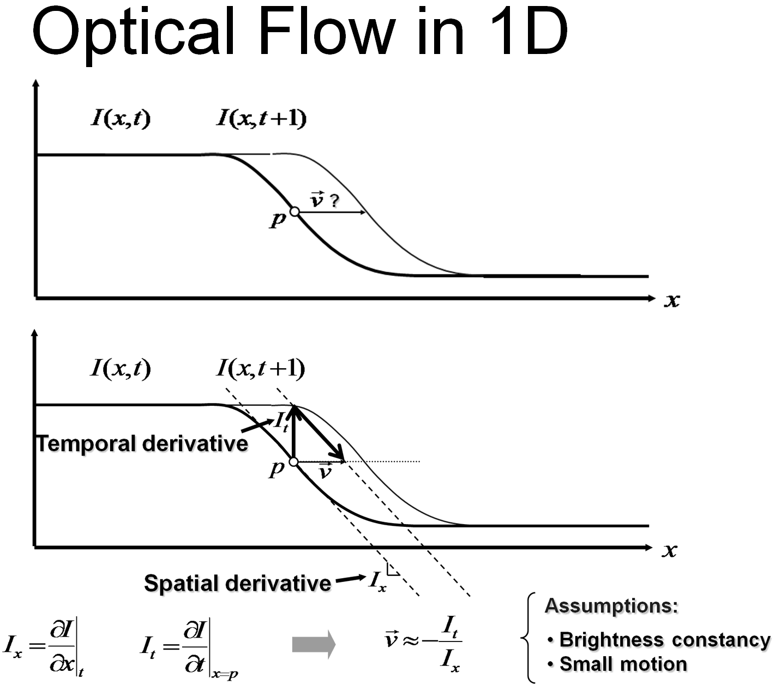
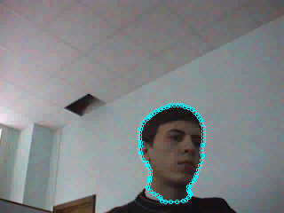
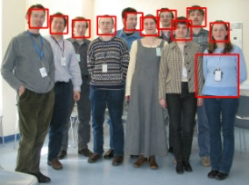
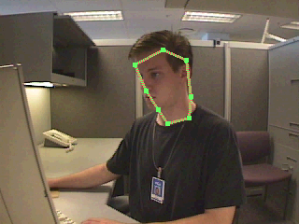
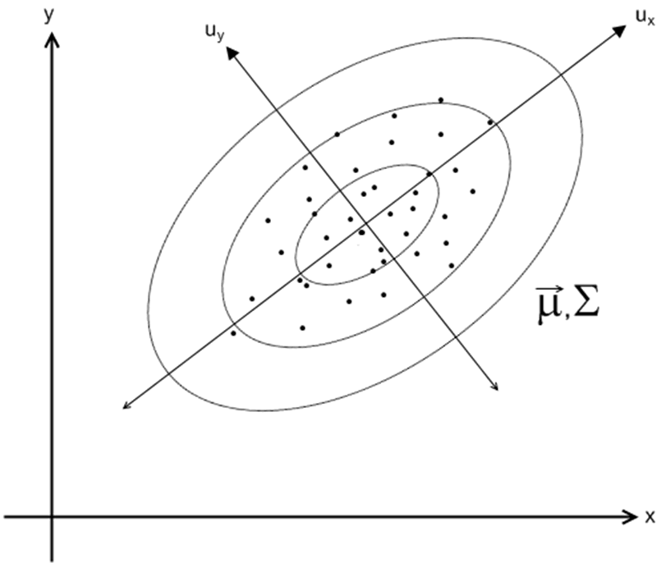
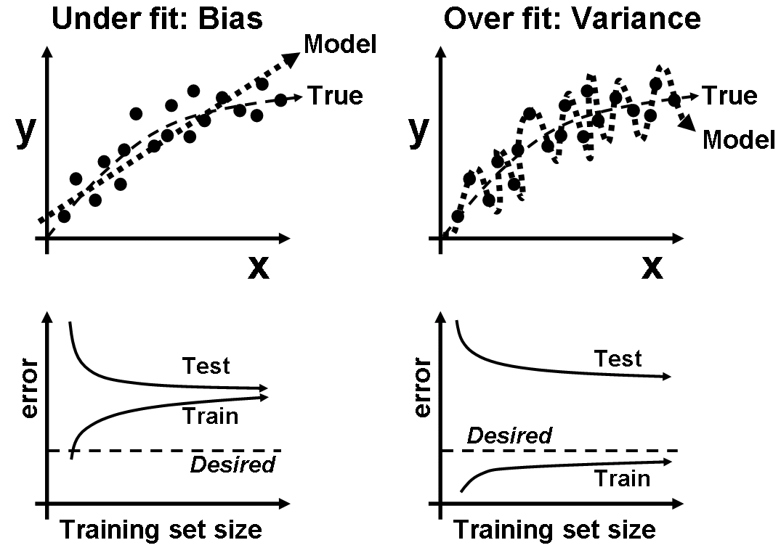
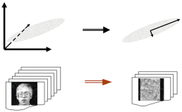
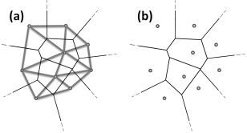
OpenCV Overview:
Robot support
> 2500 functions
通用圖像處理函式
影像金字塔
特徵描述
切割
攝影機校正
特徵擷取
轉換
工具和資料結構
追蹤
機器學習
偵測與辨識
Fitting
矩陣數學

Slide 9
OpenCV Structure
CV
Image Processing
and
Vision Algorithms
MLL
Statistical Classifiers
and
Clustering Tools
HighGUI
GUI,
Image and
Video I/O
CXCORE
basic structures and algorithms,
XML support, drawing functions
IPP
Fast architecture-specific low-level functions
Aux
Experimental or less used routines
9
Notes:
9

Slide 10
API Modules
Main modules:core. Core functionality
imgproc. Image Processing
imgcodecs. Image file reading and writing
videoio. Video I/O
highgui. High-level GUI
video. Video Analysis
calib3d. Camera Calibration and 3D Reconstruction
features2d. 2D Features Framework
objdetect. Object Detection
dnn. Deep Neural Network module
ml. Machine Learning
flann. Clustering and Search in Multi-Dimensional Spaces
photo. Computational Photography
stitching. Images stitching
gapi. Graph API

Slide 11
Releases
https://opencv.org/releases.html

Slide 12
安裝與設定
Official Tutorial: https://docs.opencv.org/master/df/d65/tutorial_table_of_content_introduction.html
Installing OpenCV 4 on Windows https://www.learnopencv.com/install-opencv-4-on-windows/
Installing OpenCV 4 on Ububtu https://www.learnopencv.com/install-opencv-4-on-ubuntu-16-04/

Slide 13
OpenCV 4.0.1Tutorials
Core module
Image processing module
2D features module
Deep neural networks module

Slide 14
範例

Slide 15
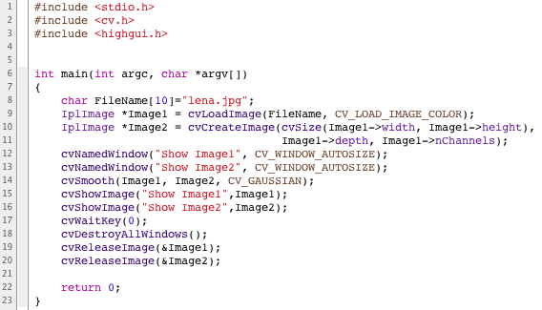
讀圖及高斯模糊

Slide 16
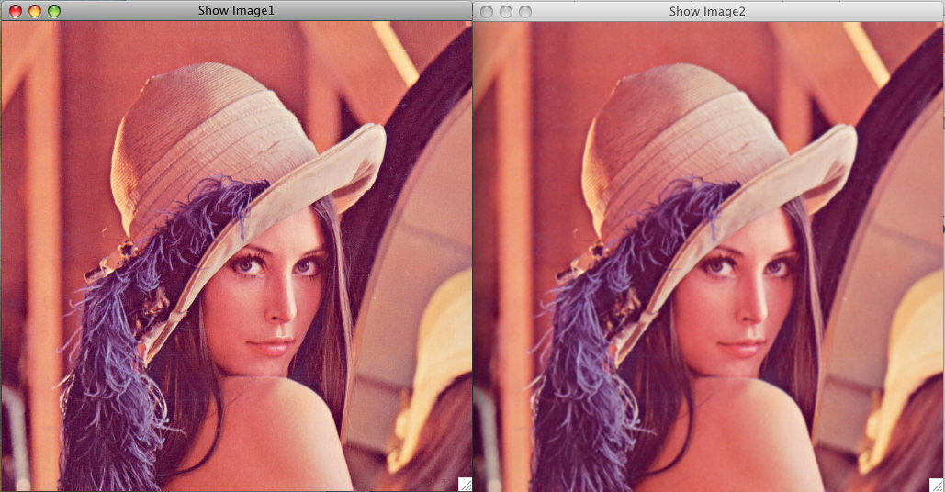
讀圖及高斯模糊(處理結果)

Slide 17
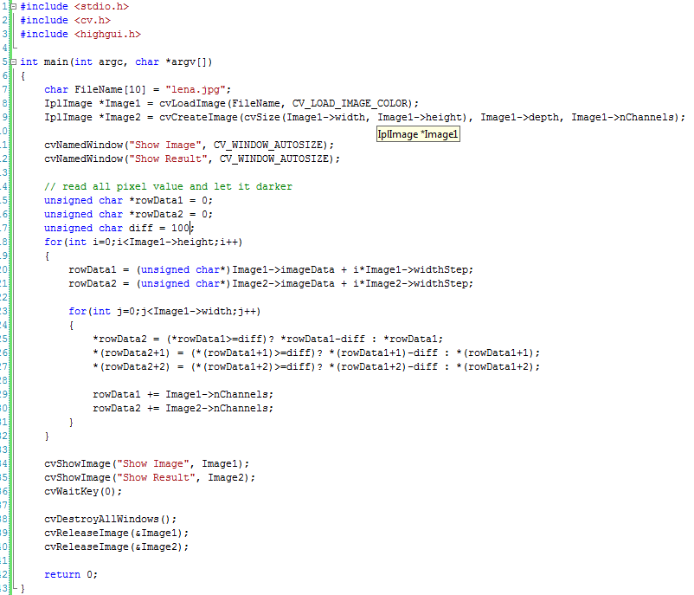
存取像素
http://www.cs.iit.edu/~agam/cs512/lect-notes/opencv-intro/opencv-intro.html#SECTION00053000000000000000

Slide 18
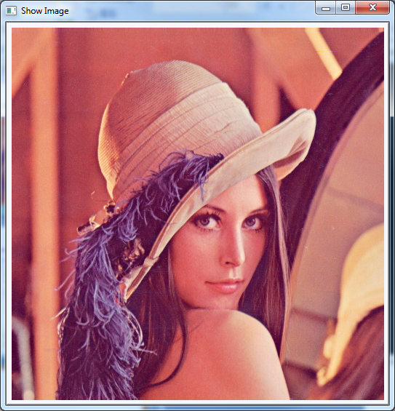
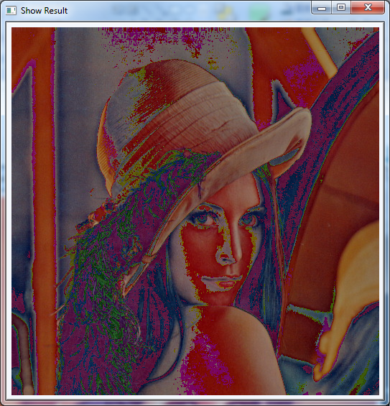
結果

Slide 19
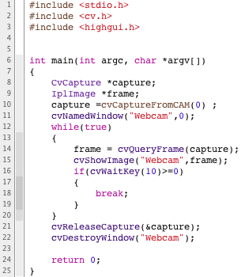
開啟攝影機

Slide 20
影像差異
連續影像相減（Temporal differencing）原理是利用再時間上連續的影像做一對一的像素相減
若是兩者差異為零，就表示此像素不屬於移動物件像素
反之，則此像素為移動物件像素。

Slide 21
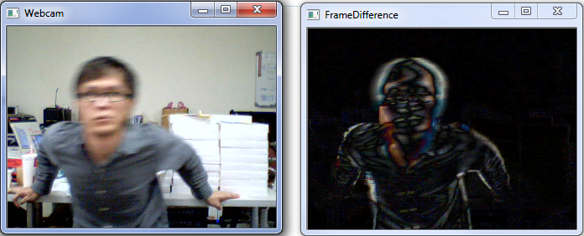
簡介
由前後Frame相減，可以找出不相同的部位
但無法看出動作的方向

Slide 22
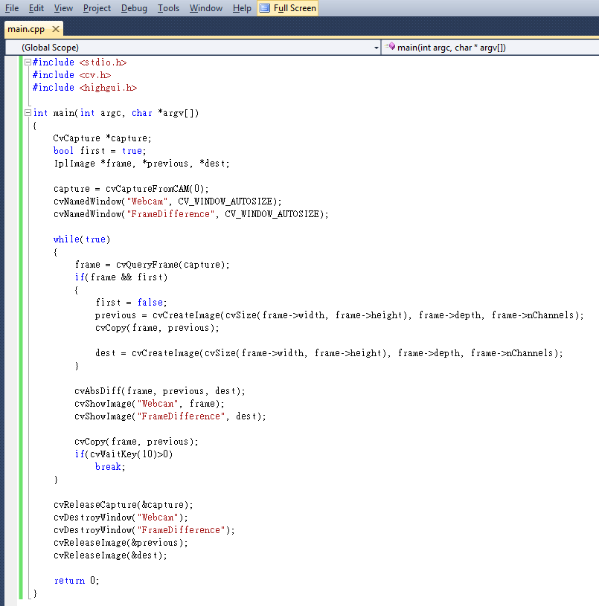
Frame Difference 程式碼

Slide 23
優點及缺點
優點:
計算簡單快速
此法對於環境的改變適應性佳
缺點:
但是偵測出的移動物件常常會發生內部破碎的情形
移動物件的形狀較不完整，對於後續的移動物件追蹤與辨識將無法提供完整的資訊

Slide 24
人臉偵測

Slide 25
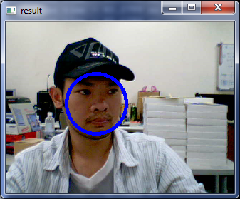
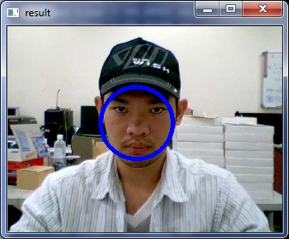

介紹
如何偵測具有特徵的物體，例如人臉?

Slide 26
挑戰
收集並標示數據是很重要的，但很花時間
如何取得的想要的特徵
如何分類
即使是巢狀或串級的分類
如何測試或檢驗
還好，我們有openCV

Slide 27
How to use
Try our package – FaceDetection
FaceDetect.cmd Usage: facedetect [--cascade="<cascade_path>"]
[--nested-cascade[="nested_cascade_path"]]
[--scale[=<image scale>
[filename|camera_index]
FaceDetect.exe 執行辨識的程式

Slide 28


正面臉部偵測
Facedetect --cascade="./haarcascades/haarcascade_frontalface_alt.xml” --nested-cascade="./haarcascades/haarcascade_eye.xml” --scale=1.3
先找到在正面的臉
接者尋找眼睛
縮放標記

Slide 29
試試其他模組
haarcascade_eye.xml
haarcascade_eye_tree_eyeglasses.xml
haarcascade_frontalface_alt.xml
haarcascade_frontalface_alt2.xml
haarcascade_frontalface_alt_tree.xml
haarcascade_frontalface_default.xml
haarcascade_fullbody.xml
haarcascade_lefteye_2splits.xml
haarcascade_lowerbody.xml
haarcascade_mcs_eyepair_big.xml
haarcascade_mcs_eyepair_small.xml
haarcascade_mcs_lefteye.xml
haarcascade_mcs_mouth.xml
haarcascade_mcs_nose.xml
haarcascade_mcs_righteye.xml
haarcascade_mcs_upperbody.xml
haarcascade_profileface.xml
haarcascade_righteye_2splits.xml
haarcascade_upperbody.xml

Slide 30
如何製作自己的Object Detector
Collect a database of positive samples and a database of negative samples.
Mark object by objectmarker.exe
Build a vec file out of positive samples using createsamples.exe
Run haartraining.exe to build the classifier.
Run performance.exe to evaluate the classifier.
Run haarconv.exe to convert classifier to .xml file

Slide 31
Links
Original paper: http://research.microsoft.com/~viola/Pubs/Detect/violaJones_CVPR2001.pdf
How-to build a cascade of boosted classifiers based on Haar-like features: http://lab.cntl.kyutech.ac.jp/~kobalab/nishida/opencv/OpenCV_ObjectDetection_HowTo.pdf
Objectmarker.exe and haarconv.exe, *.dll: http://www.iem.pw.edu.pl/~domanskj/haarkit.rar
http://note.sonots.com/SciSoftware/haartraining.html

Slide 32
OpenVino
Intel official site:
https://software.intel.com/en-us/openvino-toolkit/documentation/get-started
Learn OpenCV: https://www.learnopencv.com/using-openvino-with-opencv/
CVPR 2018 Tutorial: https://opencv.org/CVPR-2018-tutorial.html

